Slide 1
Кімнің қандай екендігін тап
Кім ешқашан кешікпейді?
Кім ешқашан айқайламайды?
Кім барлығымен өте сыпайы?
Кімнің даусы өте әдемі?
Кімнің көздері әдемі?
Кім өте көңілді және әзілқой?
Кім өте тұйық?
Кім өте адал?
Кім өте мейірімді?
Кім өте қарапайым?

Slide 2
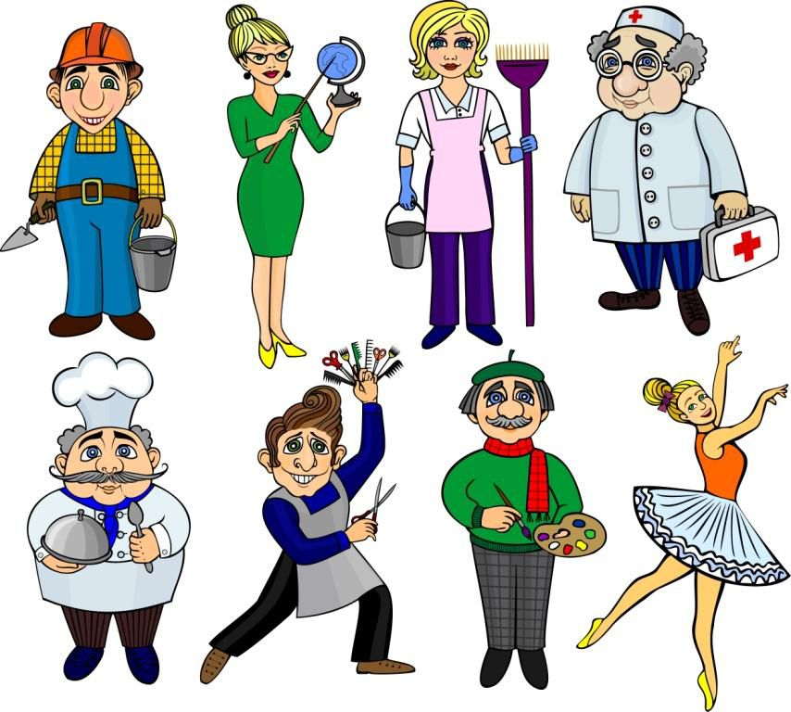
Мамандық таңдау – ертеңді ойлау

Slide 3
Мамандық алғың келе ме,
Мамандық өзі немене?
Айналаң толған мамандық,
Айналаң толған өнеге.

Slide 4
Мамандық
Адамның сол мамандыққа қабілетінің сай келуі, белгілі бір іскерліктердің болуы.
Адамды материалдық жағынан қамтамасыз ететін іс-әрекет түрі.
Білім алу, үйрену.

Slide 5
Мамандық дегеніміз- адамның белгілі бір қызмет атқаруына мүмкіндік беретін материалдық не рухани өндірісте алған білімі мен өмірлік дағдысының жиынтығы.

Slide 6
Қызығушылық қалай пайда болады?
Қызығушылық - сол мамандықты ұнату
- ата-ана мамандығына еліктеу
- өмірге көзқарасының болуы
Бейімділік дегенді қалай түсінесіңдер?
Бейімділік - ата –ана жолын қууы
- орындау икемділігі
- мамандықты игеруге құштарлық
Қабілет деген не?
Қабілет - туа біткен талант
- өзіндік ізденіс
- үйренуге талпыну

Slide 7
Мамандық таңдау факторлары
Отбасы
Қабілеті
Мұғалім
Досымен бірге
Беделі
Оқиғаның әсер етуі
Тәжірибенің болуы
Оқудың жақын орналасуы

Slide 8
Қазіргі заманғы жоғарғы білімі бар маманға қандай талаптар қойылады?
Компьютерді білу;
Бірнеше тілді , ағылшын тілін білу;
Адамдармен қарым –қатынас жасай білу;
Өз тауарын, қызметін өткізе білу;
Тез шешім қабылдап, бастамашылық жасау;
Үнемі білім алуға, қайта оқуға бейімділік.

Slide 9
«Адам- техника»
«Адам- адам»
«Адам- қоршаған орта»
«Адам- белгілер жүйесі»
«Адам- көркем образ»
техника саласына байланысты мамандықтар;
қызмет көрсету саласына байланысты мамандықтар;
өсімдіктану, жануартану, орман шаруашылығы, айналаны қоршаған орта салаларына байланысты мамандықтар;
есеп-қисап салаларына байланысты мамандықтар;
өнер саласындағы мамандықтар;

Slide 10
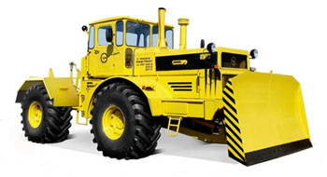
Өнеркәсіп және құрылыс саласындағы қызмет түрлері
Мұнай және газ өндіру жөніндегі оператор
Бульдозерші, грейдерші, краншы, экскаваторшы
Радиоэлектронды аппаратура мен аспаптарды құрастырушы
Тас қалаушы-гранитші
Қыш қалаушы-өрнектеуші-қаптаушы
Паркет төсеуші
Бөрене тілуші
Ағаш ұстасы
Слесарь-сантехник
Токарь
Арматурашы
Бетоншы
Тас қалаушы
Газбен дәнекерлеуші

Slide 11
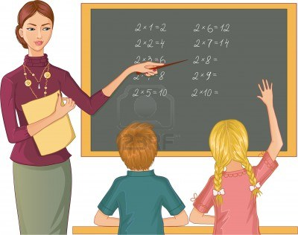
Білім және гуманитарлық ғылымдар саласындағы қызмет түрлері
Архивші
Кітапханашы
Тәрбиеші
Археолог
Мұражай жұмысының әдістемешісі
Психолог
Әлеуметтанушы
Спорт жаттықтырушы
Мұғалім

Slide 12
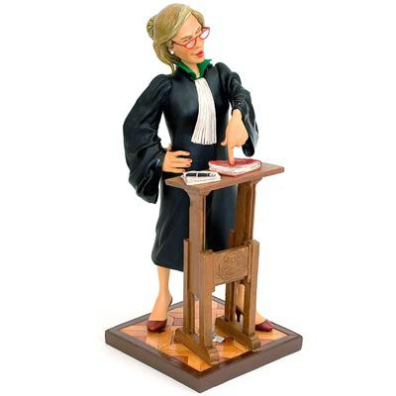
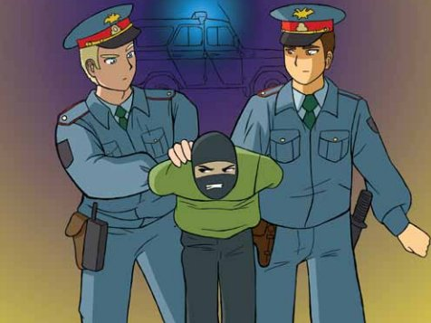
Құқық қорғау және сот органдары, заңгерлік саласындағы қызмет түрлері
Адвокат
Жауап алушы
Сарапшы-криминалист
Жол полициясы инспекторы
Милиционер
Тергеуші
Судья
Прокурор
Заңгер

Slide 13
Денсаулық сақтау және медицина саласындағы қызмет түрлері
Аллерголог-дәрігер
Анестезиолог-реаниматолог-дәрігер
Эпидемиолог –дәрігер
Кардиолог-дәрігер
Онколог-дәрігер
Травматолог-ортопед-дәрігер
Физиотерапевт-дәрігер
Соттық-медициналық сарапшы дәрігер
Рентгенолог-дәрігер
Токсиколог-дәрігер
Терапевт-дәрігер
Педиатр-дәрігер
Инфекциялық-дәрігер

Slide 14
Есеп-қисап салаларына байланысты мамандықтар
Қаржы маманы
Есепші
Экономист
Менеджер
Программалаушы
Информатика саласы

Slide 15
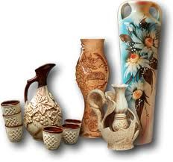
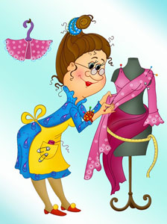
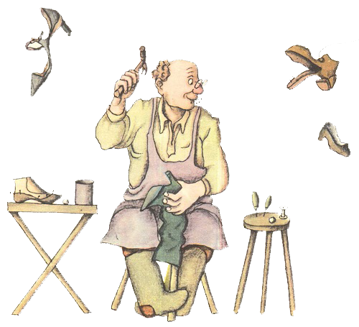
Жеңіл өнеркәсіп саласындағы қызмет түрлері
Тоқымашы
Жіп иіруші, тоқушы
Тігінші-моторшы
Аяқ киім тігетін шебер
Шыны балқытушы
Көзеші

Slide 16
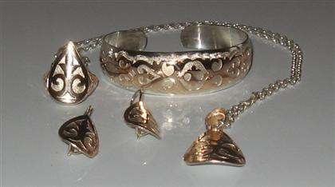
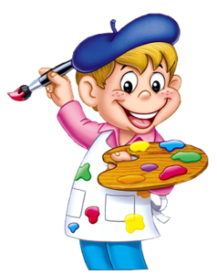
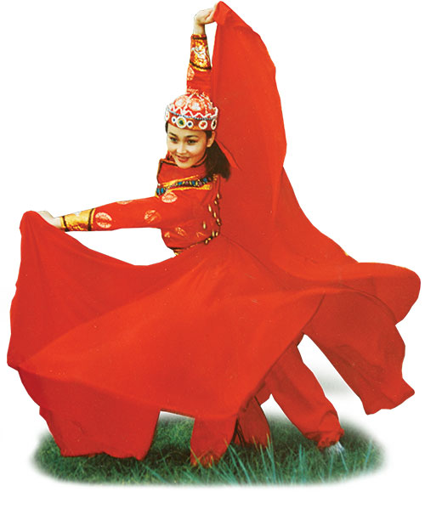
Өнер саласындағы қызмет түрлері
Сәулетші
Дизайнер
Дрижер
Актер
Биші
Зергер
Суретші, мүсінші
Қазақтың халық аспаптарын жасаушы
Көркем-безендіру жұмыстарын орындаушы

Slide 17
Алдарыңда үлкен жол жатыр. Біз таңдаған жолдар сендерді үлкен өмір жолына бастайды. Өздерің таңдаған ақ жол сендердің болашақтарыңды жарқын және қуанышқа толтырсын.

Slide 18
Дайындап, өткізген 9 «ә» сынып жетекшісі Нургалиева Дәрия Амантевна

